Slide 1
第2章 控制系统数学模型的建立
普通高等教育“十一五”国家级规划教材
自动控制原理
机械工业出版社

Slide 2
第2章 控制系统数学模型的建立
2.1 概述
2.2 控制系统微分方程的建立
2.3 传递函数
2.4 控制系统的结构图
2.5 控制系统的信号流图
2.6 控制系统的传递函数

Slide 3
2.1 概述
数学模型:
描述系统各变量之间关系的数学表达式叫做系统的数学模型。
动态模型：
描述系统动态过程的方程式称为动态模型。如微分方程、偏微
分方程、差分方程等。
建立系统数学模型时，应注意：
（1）根据研究目的和精确性要求，忽略一些次要因素，使系
统数学模型简化，便于数学上的处理。
（2） 根据所采用的分析方法，建立相应形式的数学模型(微
分方程、传递函数等)，有时还要考虑便于计算机求解。
建立系统数学模型的途径：
理论推导法（演绎法）——通过系统本身机理(物理、化学规律)分析确定模型结构和参数，推导出系统的数学模型。
实验测试法（归纳法）——根据对系统的观察，由测量得到的大量输入、输出数据，推断出被研究系统的数学模型。

Slide 4
2.2 控制系统微分方程的建立
建立系统(或部件)微分方程式的一般步骤：
(1)在条件许可下，适当简化，忽略一些次要因素；
(2)根据物理或化学定律，列出部件的原始方程式；
(3)列出原始方程式中中间变量与其它变量的关系式；
(4)从所有方程式中消去中间变量，仅保留系统的输入变量和
输出变量；
(5)最后，将微分方程表示成标准形式，即输出变量在左，输
入变量在右，导数阶次从高到低排列。
Notes:
这里所说的物理或化学定律，不外乎牛顿第二定律、能量守恒定律、物质不灭定律、克希霍夫定律等。
这种关系式在大多数场合是非线性的。若条件许可，就应进行线性化处理。否则按非线性对待，问题就相当复杂。
若在步骤(3)不能进行线性化，则输入输出关系方程式将是复杂的非线性方程式。

Slide 5
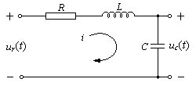
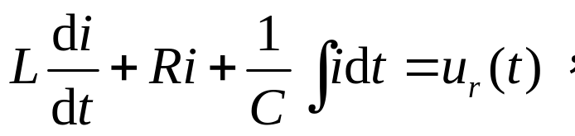
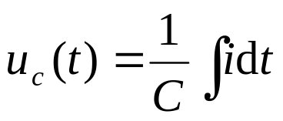
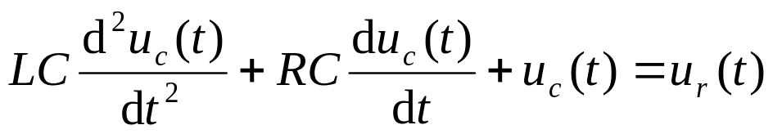
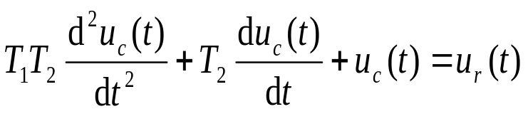
举例1 R-L-C电路
2.2.1 典型控制系统举例
要求：列出u_{c}(t)与u_{r}(t)的关系方程式
（1）根据克希霍夫定律可写出原始方程式
（2）消去中间变量i后，得输入输出微分方程式
或
（线性定常二阶微分方程式）

Slide 6
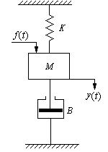
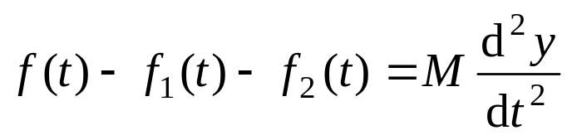
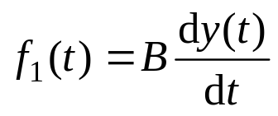
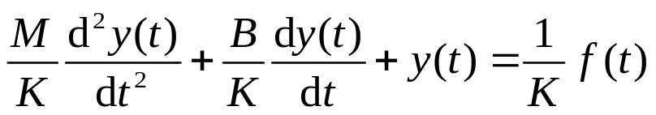
举例2 弹簧—质量—阻尼器系统
要求：写出系统在外力f (t)作用下的运动方程式
（1）列出原始方程式。根据牛顿第二定律，有
（2）消去中间变量
B—— 阻尼系数
f₂ (t) = Ky(t)
K—— 弹性系数
代入上式并整理
（线性定常二阶微分方程式）
Notes:
在控制系统中，经常会碰到机械运动部件，它们的运动通常分为平移和旋转。列写机械运动部件的微分方程式时，直接或间接应用的是牛顿定律。
图示表示一个弹簧—质量—阻尼器系统。当外力f (t)作用时，系统产生位移y(t)。

Slide 7
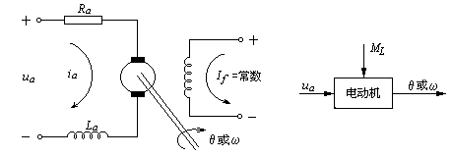
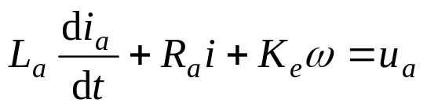
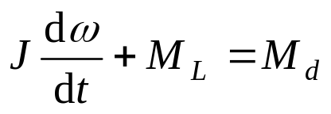

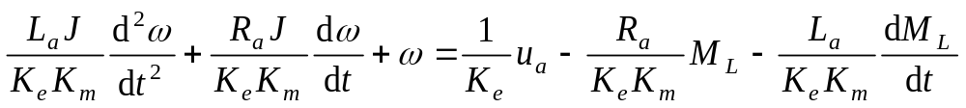
举例3 电枢控制的直流电动机
电枢电压控制的直流电动机线路原理图和结构图
输入—电枢电压u_{a}
输出—轴角位移θ
或角速度ω
扰动—负载转矩M_{L}
（1）列写原始方程式。电枢回路方程式：
根据刚体旋转定律，写出运动方程式：
（2）M_{d}和i_{a}是中间变量。由于电动机转矩与电枢电流和气
隙磁通的乘积成正比，又因磁通恒定，有 ，
联立求解，整理后得
Notes:
上图表示磁场固定不变(激磁电流I_{f} =常数)，用电枢电压来控制的直流电动机。
设它的控制输入为电枢电压u_{a} ，它的输出轴角位移θ(用在位置随动系统时)或角速度ω (用在转速控制系统时)为输出，负载转矩M_{L}变化为主要扰动。现欲求输入与输出关系微分方程式。

Slide 8
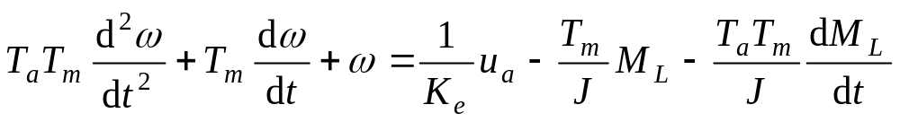
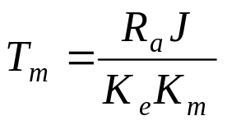
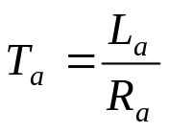
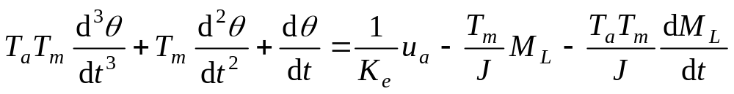
（续上页）
或
——机电时间常数(秒)
——电动机电枢回路时间常数(秒) ，
一般比T_{m}小
若输出为电动机轴的转角θ ，则有
（三阶线性定常微分方程）

Slide 9
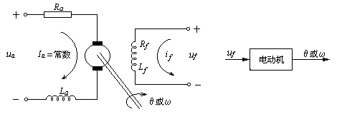
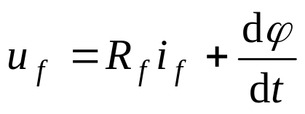
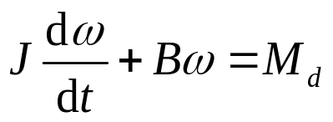
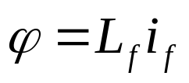

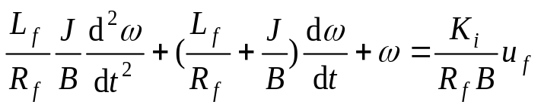
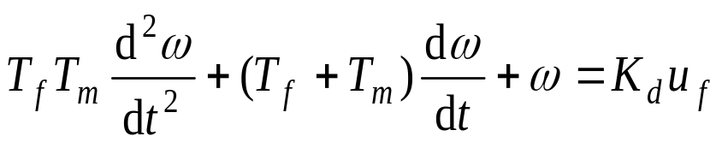
举例4 磁场控制的直流电动机
设电枢电流I_{a}=常数,气隙磁通Φ(t)= K_{f} i_{f} (t),激磁回路
电感L_{f}为常值。
（1）激磁回路方程式：
（2）转矩平衡方程式：
（3）消去中间变量ϕ, M_{d} ： ，
或
Notes:
该系统主要用于恒定功率负载或电枢电流能保持恒定的场合，或者用在自动整定转速系统中。
磁场控制的直流电动机方程式，在假定条件下对ω仍为二阶线性方程式。实际上，φ是 i_{f}的非线性函数 。

Slide 10
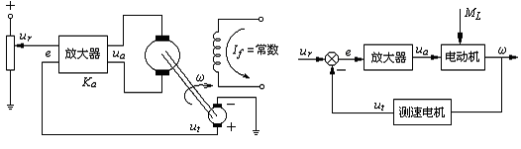
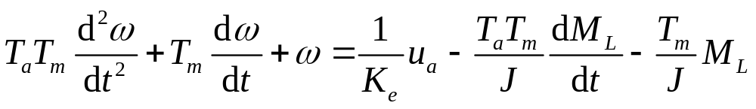
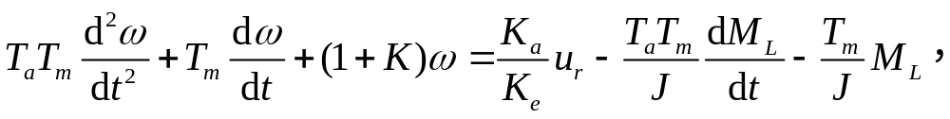
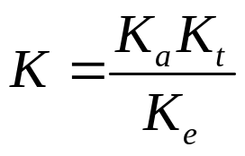
举例5 电动机转速控制系统
电动机转速控制系统原理图及结构图
ω为输出，u_{r}为参考输入，M_{L}为扰动输入
（1）列各部件方程式：
（2）消去中间变量，得：

Slide 11
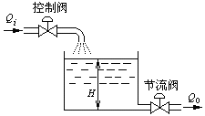
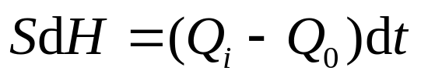
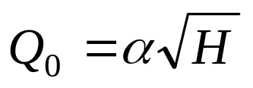
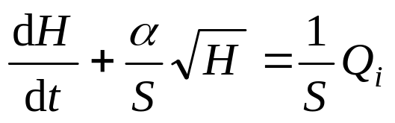
举例6 流体过程
输入量Q_{i}（供水量）
输出量H （液面高度）
（1）设流体是不可压缩的。根据物质守恒定律，可得
（2）求出中间变量Q_{o}与其他变量关系
（3）消去中间变量Q_{o} ，就得输入输出关系式
（一阶非线性微分方程式）

Slide 12
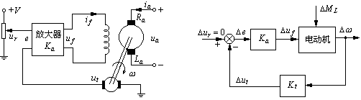
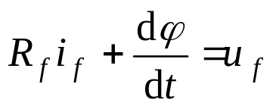
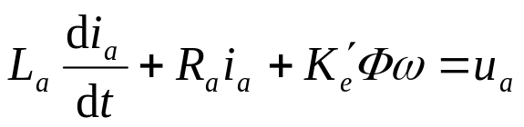
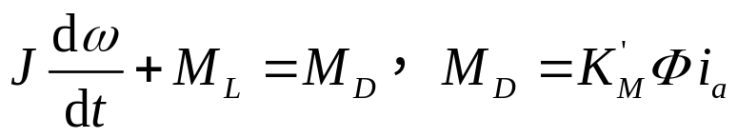
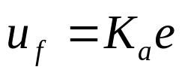


2.2.2 非线性微分方程的线性化
直流电动机转速自动镇定系统图
设各处信号(变量)均在工作点附近不大范围内变动。列原始方程
（1） 激磁回路 （ϕ与i_{f}是非线性关系）
（2） 电枢回路 （非线性方程）
（3） 电动机 （非线性方程）
（4） 放大器
（5） 测速发电机
（6） 比较器

Slide 13
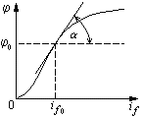
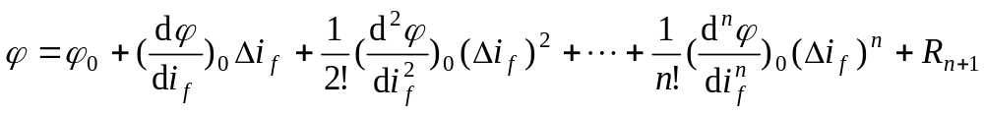
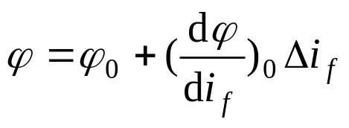
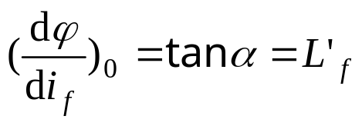

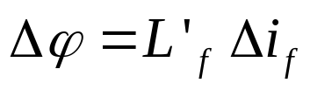
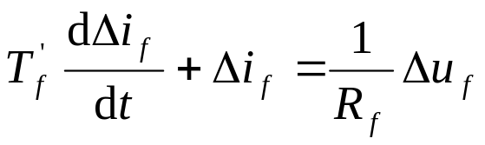
2.2.2 非线性微分方程的线性化（续）
ϕ与i_{f}是之间的非线性关系
设ϕ的工作点为ϕ₀ ，i_{f} 的工作点为i_{f0} ，在工作点的邻域内，ϕ对i_{f}的各阶导数存在，它可展开成泰勒级数：
忽略二次以上高次项，得：
， ，
写成偏量线性化方程式：
所以激磁回路偏量线性化方程为：

Slide 14
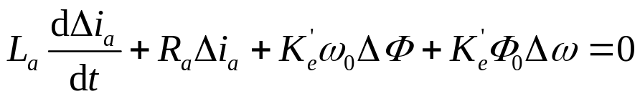
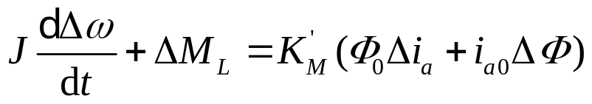
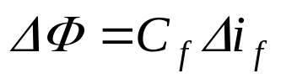



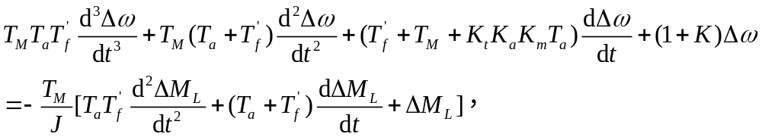
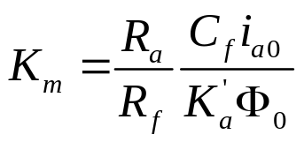
2.2.2非线性微分方程的线性化（续）
同理，设各处信号(变量)均在工作点附近不大范围内变动，它们的偏量方程式可求之如下：
电枢回路
电动机 ，
放大器
测速发电机
比较器 e=u_{r}-u_{t} ，因为Δu_{r} =0 ，故
消去中间变量，得扰动输入ΔM_{L}下的线性化方程：

Slide 15
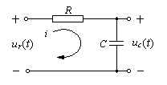
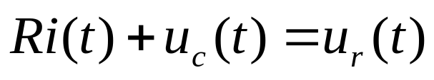
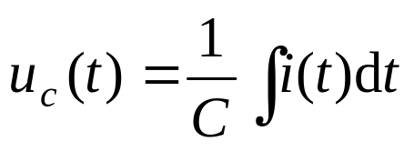




2.3 传递函数
2.3.1 传递函数的概念
RC电路如下：根据克希霍夫定律， 可列写微分方程
消去中间变量i(t)，得
对上式进行拉氏变换
求出U_{c}(s)的表达式
若u_{c}(0)=0
或
式中 T=RC
Notes:
对线性常微分方程进行拉氏变换，可以得到系统在复数域的数学模型，称其为传递函数。
传递函数不仅可以表征系统的动态特性，而且可以借以研究系统的结构或参数变化对系统性能的影响。
式中 U_{c}(s)—— 输出电压u_{c}(t)的拉氏变换； U_{r}(s)—— 输入电压u_{r}(t)的拉氏变换。
当初始电压为零时，无论输入电压u_{r}(t)是什么形式，电路输出响应的象函数与输入电压的象函数之比，是一个只与电路结构及参数有关的函数。因此，可以用该式来表征电路本身的特性，称做传递函数，

Slide 16

2.3.1 传递函数的概念(续)
传递函数定义: 线性(或线性化)定常系统在零初始条件下，输出量的拉氏变换与输入量的拉氏变换之比称为传递函数。
若线性定常系统由下述n阶微分方程描述
令C(s)=L[c(t)]，R(s)=L[r(t)]，在初始条件为零时，进行拉氏变换，可得到s的代数方程
线性定常系统的传递函数为
Notes:
传递函数是在初始条件为零(或称零初始条件)时定义的。
控制系统的零初始条件有两方面的含义，一是指输入作用是在t=0以后才作用于系统，因此，系统输入量及其各阶导数在t=0时的值均为零；二是指系统在输入作用加入前是相对静止的，因此，系统输出量及其各阶导数在t=0时的值也为零。现实的控制系统多属此类情况，这时，传递函数可以完全表征系统的动态性能。

Slide 17


2.3.1 传递函数的性质
(1)传递函数是复变量s的有理真分式函数，分子的阶数m一
般低于或等于分母的阶数n， 即m≤n ，且所有系数均为
实数。
(2)传递函数只取决于系统和元件的结构和参数，与外作用
及初始条件无关。
(3)一定的传递函数有一定的零、极点分布图与之对应，因
此传递函数的零、极点分布图也表征了系统的动态性能。
(4) 若下式中s = 0，则
称为传递系数(或静态放大系数)。
(5) 传递函数只能表示输入与输出的函数关系，至于系统中
的中间变量无法反映出来。
(6)一个传递函数只能表示一个输入对一个输出的函数关系。
Notes:
m≤n，是因为物理系统必然具有惯性，而且能源又是有限的缘故；
各系数均为实数，是因为它们都是系统元件参数的函数，而元件的参数只能是实数。
-z₁,…,-z_{m}为传递函数分子多项式方程的m个根，称为传递函数的零点；
-p₁,…,-p_{n}为分母多项式方程的n个根，称为传递函数的极点。
零、极点的数值完全取决于诸系数b₀…b_{m}及a₀…a_{n}，亦即取决于系统的结构参数。

Slide 18




2.3.1 典型环节及其传递函数
（1）比例环节 G(s)= K
（2）惯性环节
T ——惯性环节时间常数
（3）积分环节
当积分环节的输入信号为单位阶跃函数时，则输出为t/T，它随着时间直线增长。

Slide 19







2.3.1 典型环节及其传递函数(续)
（4）微分环节 G(s) = T s （理想微分环节 ）
（实际微分环节）
（5） 比例—微分环节
（6） 振荡环节
ω_{n}=1/T为无阻尼自然振荡频率
ζ为阻尼比，0＜ζ＜1
（7）延滞环节
Notes:
振荡环节实际上是一个二阶系统，对它的详细分析，将在第三章中进行。
系统中具有延滞环节，对系统的稳定性不利，延滞越大，影响越大。

Slide 20









2.4 控制系统的结构图
2.4.1 结构图的概念
RC网络的微分方程式为
拉氏变换
Notes:
求取系统的传递函数时，需要对微分方程组或经拉氏变换后的代数方程组进行消元。
如果方程组的中间变量较多，消元比较麻烦。且消元后仅剩下输入与输出两个变量，信号在系统内部的中间传递过程得不到反映。
采用结构图或信号流图，将更便于求取系统的传递函数，同时还能形象直观地表明输入信号以及各中间变量在系统中的传递过程。因此，结构图和信号流图作为一种数学模型，在控制理论中得到了广泛的应用。

Slide 21
控制系统结构图的建立步骤
（1）建立控制系统各元部件的微分方程。在建立微
分方程时，应分清输入量、输出量，同时应考
虑相邻元件之间是否有负载效应。
（2）对各元件或部件的微分方程进行拉氏变换，并
作出各元件的结构图。
（3）按照系统中各变量的传递顺序，依次将各部件
结构图连接起来，置系统输入变量于左端，输
出变量于右端。

Slide 22



例1 绘制无源电路的结构图。u_{r}为网络输入，u_{c}为网络输出。
2.4.2 控制系统结构图的建立
因为(u_{r}－u_{c}) 为R₁与C并联支路的端电压，i₁+i₂=i，R₂i= u_{c} ，
所以
Notes:
对于较简单的多级无源网络以及一些运算电路，往往可以运用电压、电流、电阻和复阻抗之间所遵循的定律，不经过列写微分方程及拉氏变换而直接建立结构图。
值得指出的是，一个系统或者一个元件，其结构图不是唯一的，可以绘出不同的形式。然而它们表示的总的动态规律是唯一的，经过变换求得的总传递函数都应该是完全相同的。

Slide 23






例2 两级RC网络的结构图
（1）根据原始方程建立局部结构图
（2）连接相关信号线，得到最终结构图
由于后一级RC电路是前一级的负载，所以在结构图中它们相互影响。

Slide 24


带有隔离放大器的两级RC网络
为了消除负载效应，可以在两级RC电路之间插入隔离放大器。

Slide 25











例3 位置随动控制系统
系统各部分微分方程经拉普拉斯变换后的关系式及相应的局部结构图如下

Slide 26





例3 位置随动控制系统（续）
将每个子方程的结构图按照相互关系，正确地连接起来，得到下图

Slide 27






2.4.3 结构图的等效变换
(1)结构图的基本组成形式
1）串联连接
2）并联连接

Slide 28



3）反馈连接
2.4.3 结构图的等效变换(续)
按照信号传递的关系可写出：
消去E(s)和B(s)，得
因此
此处的加号对应于负反馈；减号对应于正反馈。

Slide 29



(2)综合点与引出点的移动
1)综合点的前后移动
2.4.3 结构图的等效变换(续)
a. 综合点前移的 等效变换
b. 综合点后移的
等效变换
2)相邻综合点之
间的移动

Slide 30



3)引出点的前后移动
2.4.3 结构图的等效变换(续)
a. 引出点后移的等效变换
b. 引出点前移的等效变换
4)相邻引出点之间的移动

Slide 31








(3)结构图变换举例
2.4.3 结构图的等效变换(续)
例1 位置随动系统
Notes:
这是一个多回路结构图，且有引出点、综合点的交叉。为了从内回路到外回路逐步化简，首先要消除交叉连接。
方法之一是将综合点后移，然后交换综合点的位置；然后，对由G₂，G₃，H₂组成的小回路实行串联及反馈变换；
其次，对内回路再实行串联及反馈变换，则只剩一个主反馈回路；最后，再变换为一个方框，得系统总传递函数。

Slide 32






2.4.3 结构图的等效变换(续)
例2 简化结构图，并求系统传递函数C(s)/R(s) 。
Notes:
这是一个多回路结构图，且有引出点、综合点的交叉。为了从内回路到外回路逐步化简，首先要消除交叉连接。
方法之一是将综合点后移，然后交换综合点的位置；然后，对由G₂，G₃，H₂组成的小回路实行串联及反馈变换；
其次，对内回路再实行串联及反馈变换，则只剩一个主反馈回路；最后，再变换为一个方框，得系统总传递函数。

Slide 33





例3 化简两级RC网络结构图，并求出传递函数U_{c}(s)/U_{r}(s)。
2.4.3 结构图的等效变换(续)

Slide 34
简化结构图求总传递函数的一般步骤
(1)确定输入量与输出量，如果作用在系统上的输入量有多个(分别作用在系统的不同部位)，则必须分别对每个输入量逐个进行结构变换，求得各自的传递函数。对于有多个输出量的情况，也应分别处理。
(2)若结构图中有交叉关系，应运用等效变换法则，首先将交叉消除，化为无交叉的单回路结构。
(3)对于回路可由里向外变换，直至变换为一个等效的方框，即得到所求的传递函数。

Slide 35
2.5 控制系统的信号流图
2.5.1 信号流图定义：由节点和支路组成的信号传递网络
信号流图的常用术语：
节点：在图中用小圆圈表示，表示变量（或信号）
支路：是连接相邻两个节点之间的定向线段 ，它有一定的增
益(即传递函数)，称为支路增益
输入节点：只有输出支路没有输入支路的节点称为输入节点
输出节点：只有输入支路没有输出支路的节点称为输出节点
混合节点：既有输入支路又有输出支路的节点称为混合节点
通路：从某一节点开始沿支路箭头方向经过各相连支路到另
一节点所构成的路径称为通路
前向通路：是指从输入节点开始并终止于输出节点且与其它
节点相交不多于一次的通路
回路：如果通路的终点就是通路的起点，并且与任何其它节
点相交不多于一次的通路称为回路
不接触回路：如果一信号流图有多个回路，各回路之间没有
任何公共节点，则称为不接触回路
Notes:
信号流图和结构图一样，都是控制系统中信号传递关系的图解描述，然而信号流图符号简单，便于绘制和运用。特别在控制系统的计算机模拟研究中，更能显示出信号流图的优越性。

Slide 36


2.5.2 由系统结构图绘制信号流图
例 试将下图所示系统的结构图转化为信号流图。

Slide 37


2.5.3 用梅逊公式求传递函数
梅逊公式
式中，P ——信号流图的总增益；
Δ——称为特征式，
∑L_{i}——所有回路的回路增益之和；
 ∑L_{i}L_{j}——所有两两互不接触回路的回路增益乘积之和；
 ∑L_{i}L_{j}L_{k}——所有三个互不接触回路的回路增益乘积之和；
n——从输入节点到输出节点所有前向通路的条数；
P_{k}——从输入节点到输出节点第k条前向通路的增益；
 Δ_{k}——在Δ中，将与第k条前向通路相接触的回路增益除去后
所余下的部分，称为余子式。

Slide 38





应用举例一

Slide 39




应用举例二
4个回路：
1个两两互不接触回路：
3条前向通路和相应余子式：
总增益：

Slide 40






应用举例三
要求：绘制三级RC网络结构图，并求其传递函数U_{c}/U_{r} 。
（1）绘制结构图。用复阻抗与电压、电流关系，可以直接绘出网络的结构图：
（2）求传递函数。该结构图有5个反馈回路，回路传递函数均相同，即
有6组两两互不接触回路，为Ⅰ-Ⅱ、
Ⅰ-Ⅲ、Ⅰ-Ⅴ、Ⅱ-Ⅲ、Ⅲ-Ⅳ及Ⅳ-Ⅴ：
有1组三个互不接触的回路，即Ⅰ-Ⅱ-Ⅲ：

Slide 41



应用举例三（续）
特征式为
前向通路只有一条：
前向通路与各反馈回路均有接触，余子式： Δ₁ = 1
则由梅逊公式可求得总传递函数：

Slide 42




2.6 控制系统的传递函数
闭环控制系统的典型结构图
r(t)——输入信号
n(t)——扰动信号
令n(t)=0，结构图变为：
（1）r(t)作用下系统的闭环传递函数
输出函数的拉氏变换
Notes:
控制系统在工作过程中会受到两类外作用信号的影响。一类是有用信号，或称为输入信号、给定值、参考输入等，常用r(t)表示；另一类则是扰动，或称为干扰，常用n(t)表示。输入r(t)通常是加在系统的输入端，而干扰n(t)一般是作用在受控对象上，但也可能出现在其它元部件上，甚至夹杂在输入信号之中。

Slide 43




（2）n(t)作用下系统的闭环传递函数
2.6 控制系统的传递函数（续）
令r(t)=0，结构图变为：
干扰作用下输出函数的拉氏变换
（3）系统的总输出

Slide 44






2.6 控制系统的传递函数（续）
（4）闭环系统的误差传递函数
定义 代表被控量c(t)的测量输出b(t)与输入r(t)之差为系统
的误差e(t)，即
或
r(t)作用下的误差传递函数E(s)/R(s)
n(t)作用下系统的误差传递函数E(s)/ N(s)
系统的总误差 E(s)= W_{e}(s)R(s)+ W_{en}(s)N(s)
Notes:
在系统分析时，除了要了解输出量的变化规律之外，还经常关心控制过程中误差的变化规律。因为控制误差的大小，直接反映了系统工作的精度。

Slide 45


（5）闭环系统的特征方程
D(s)=1+G₁(s)G₂(s)H(s)=0
2.6 控制系统的传递函数（续）
如果系统中控制装置的参数设置能满足
|G₁(s)G₂(s)H(s)|>>1及 | G₁(s)H(s)|>>1
则系统的总输出表达式
（6）闭环系统的开环传递函数
将闭环回路在B(s)处断开，从输入R(s)到B(s)处的传递函数，它等于此时B(s)与R(s)的比值。亦即前向通路传递函
数与反馈通路传递函数的乘积：

